Slide 1

PAN 10. predavanje

Slide 2
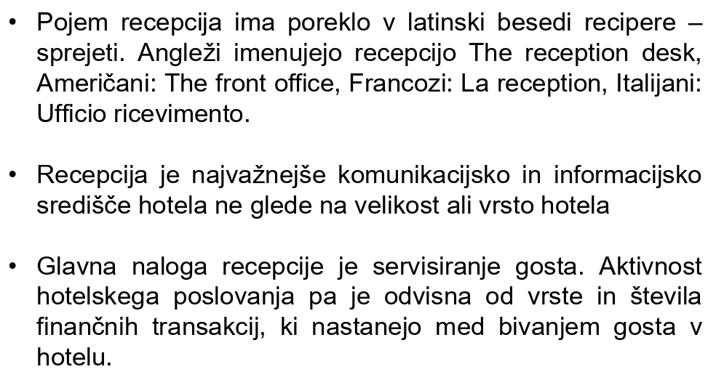
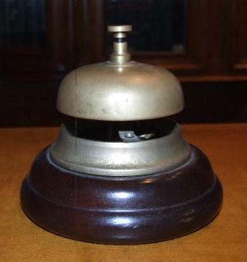
Poslovanje recepcije

Slide 3
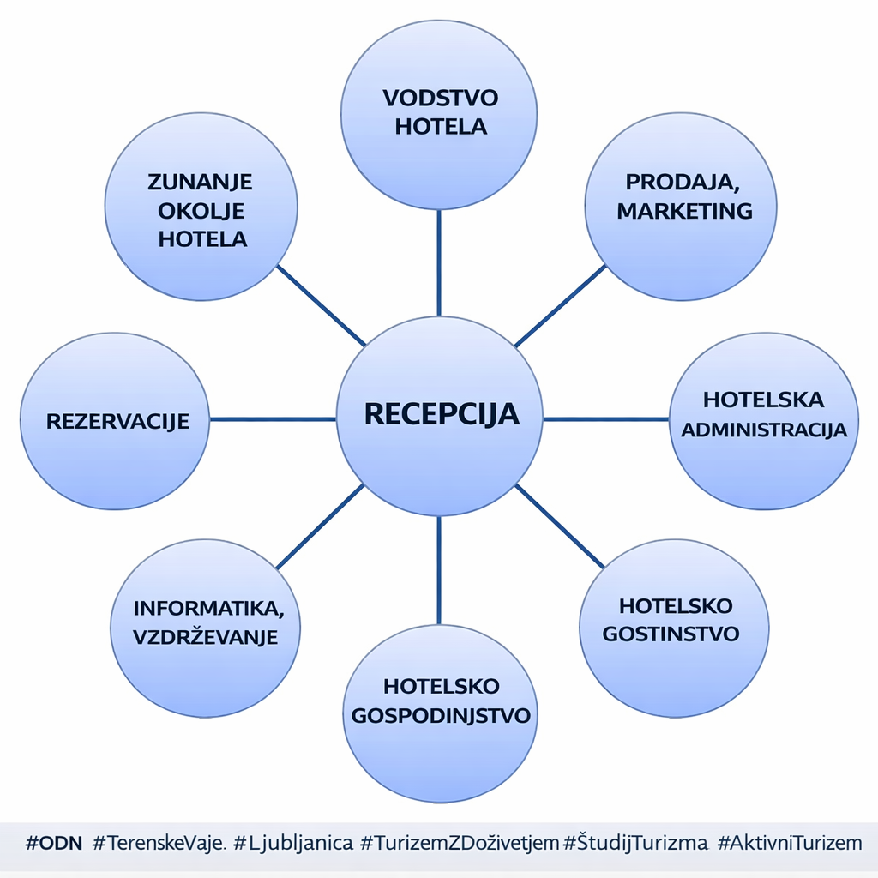
Vloga recepcije v hotelu in okolju hotela

Slide 4
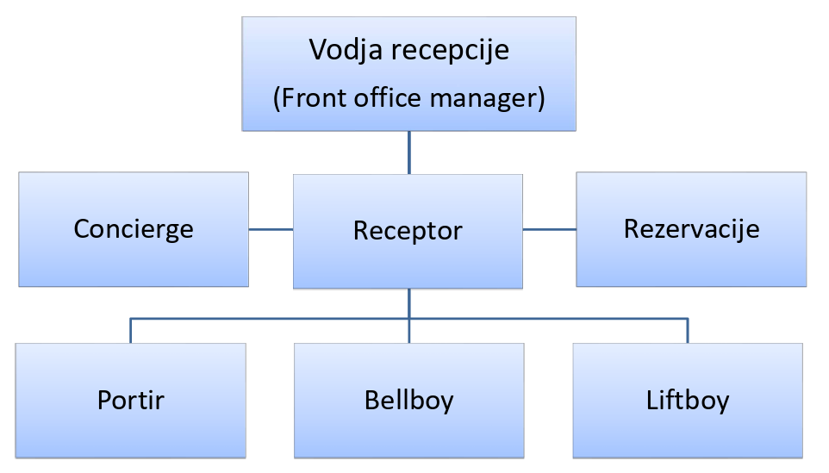
Organiziranost recepcije v hotelu

Slide 5
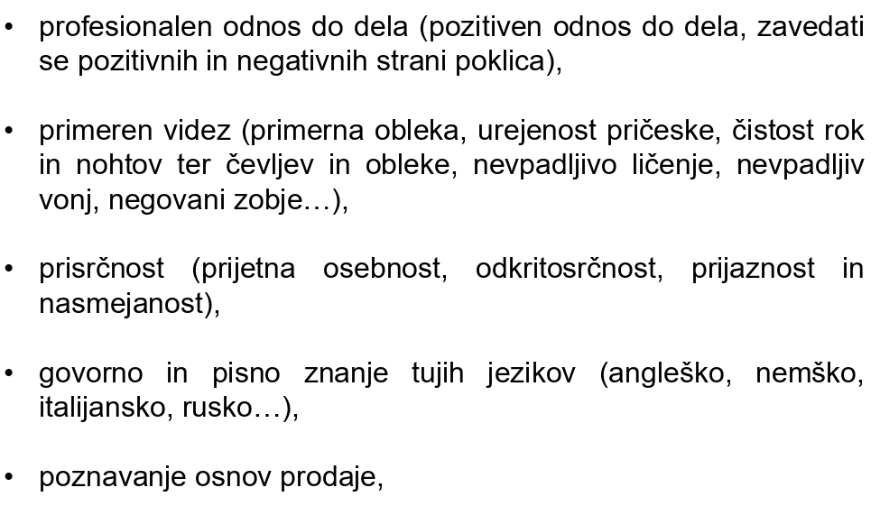
Osebnostne lastnosti zaposlenih na recepciji

Slide 6
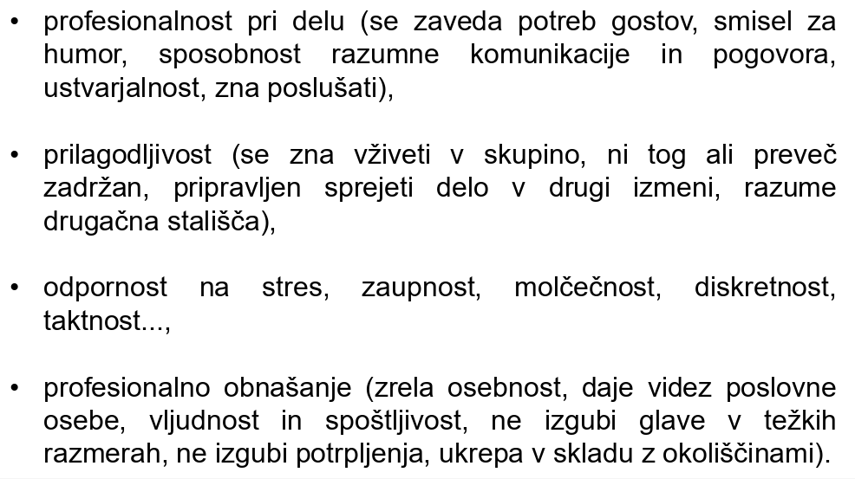
Osebnostne lastnosti zaposlenih na recepciji

Slide 7
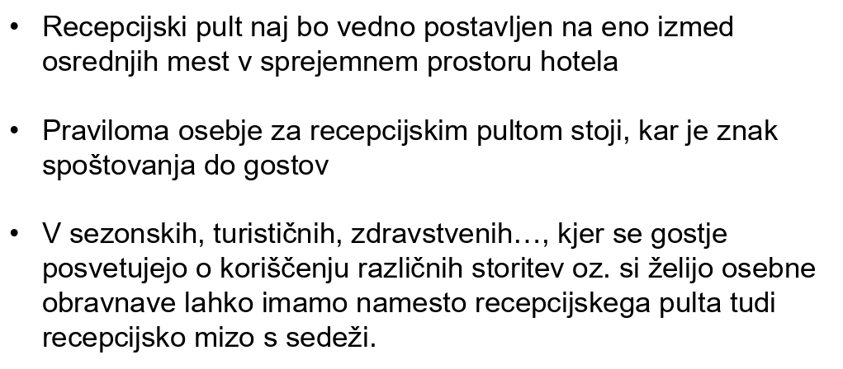
Postavitev recepcije v hotelu

Slide 8


Slide 9
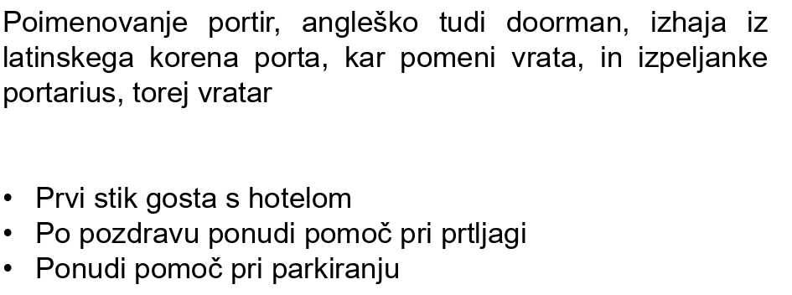
Hotelski portir

Slide 10
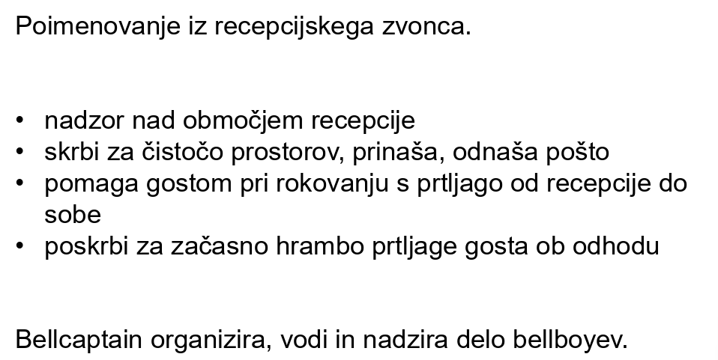
Bellboy, bellcaptain

Slide 11
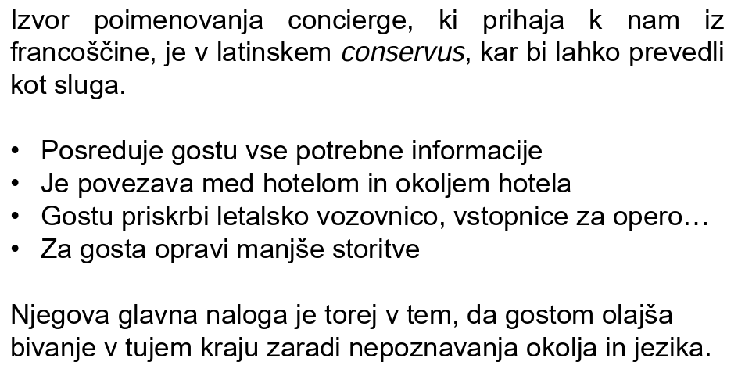
Concierge

Slide 12
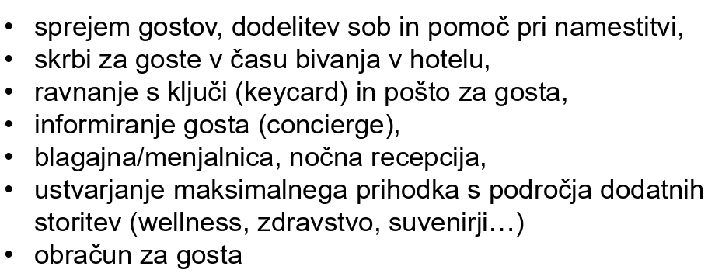
Receptor

Slide 13
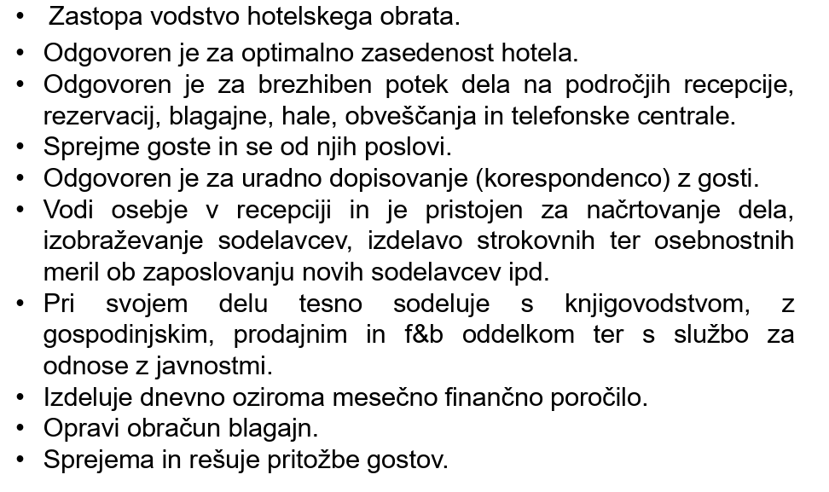
Vodja recepcije

Slide 14
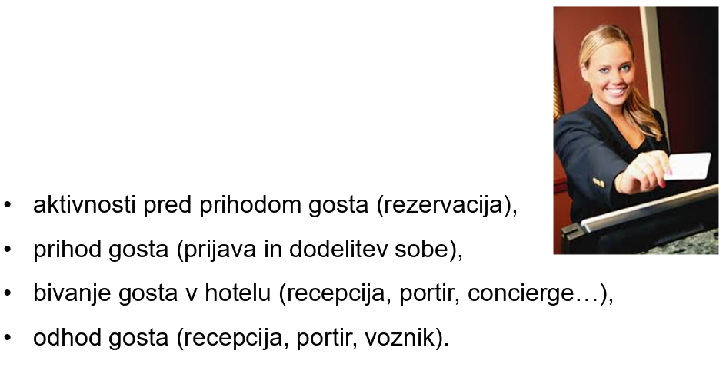
Stik gosta s hotelom delimo na štiri stopnje

Slide 15
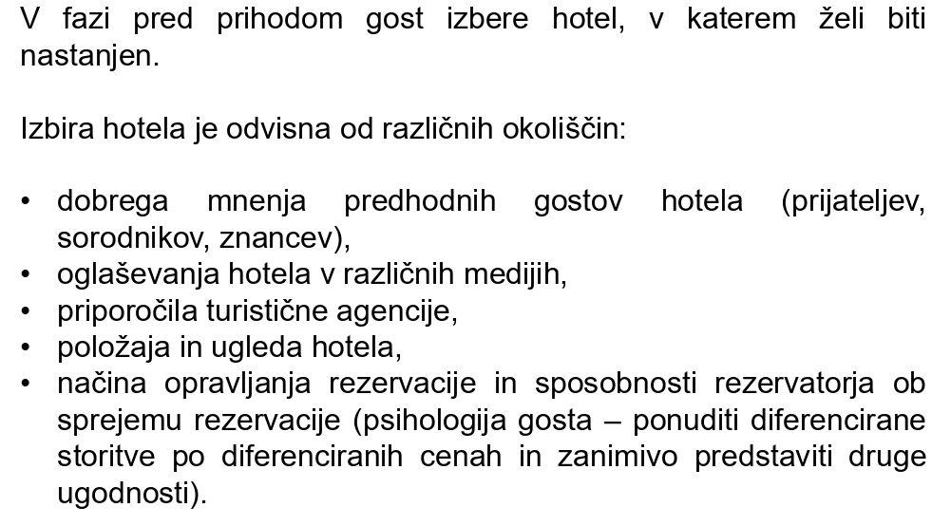
Gost pred prihodom

Slide 16
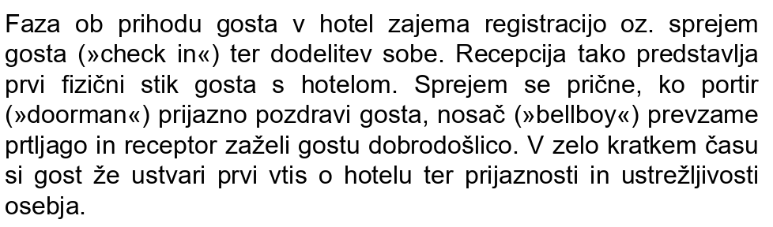
Prihod gosta

Slide 17
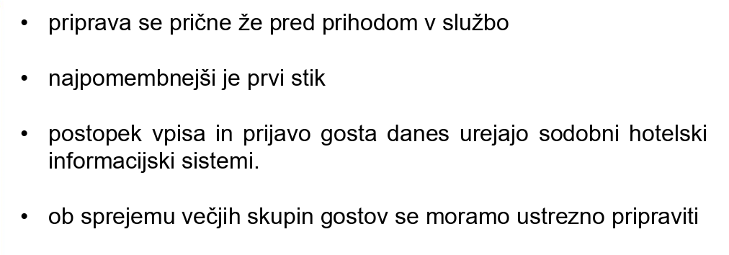
Sprejem gosta

Slide 18
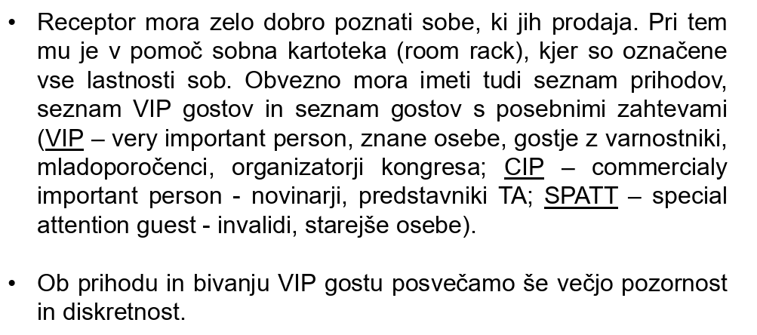
Dodelitev sobe gostu

Slide 19
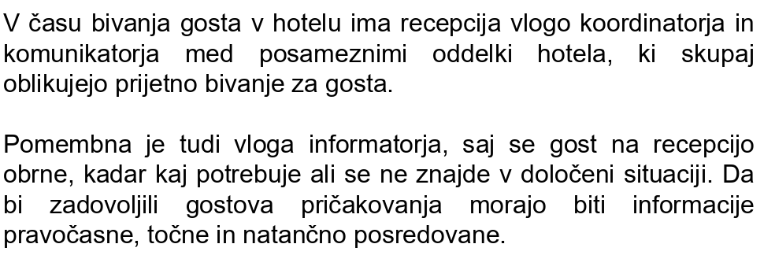
Gost v hotelu

Slide 20
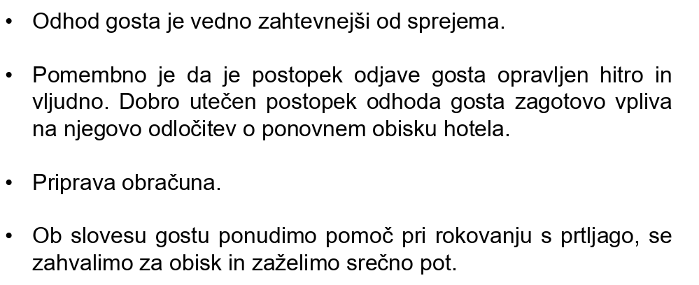
Odhod gosta

Slide 21
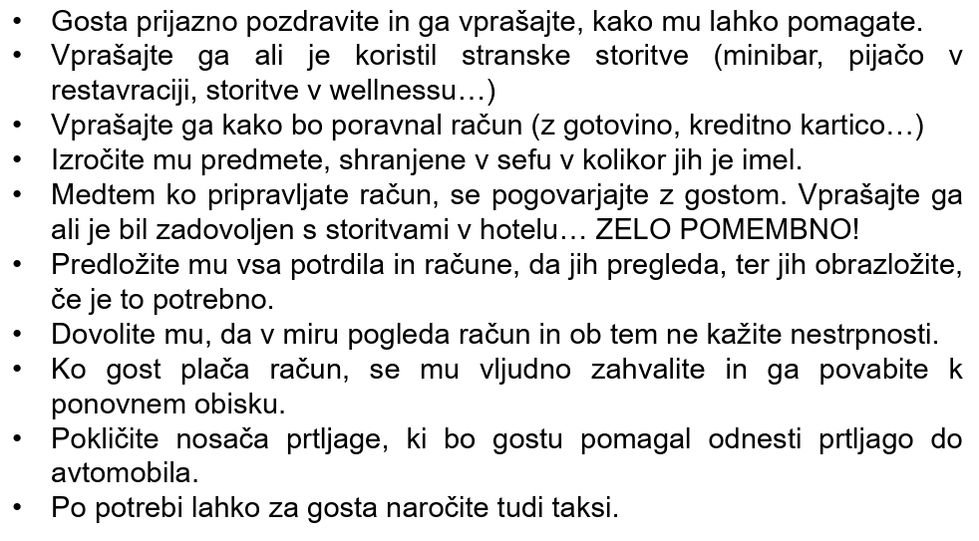
Postopek ob odjavi gosta na recepciji (check out)

Slide 22
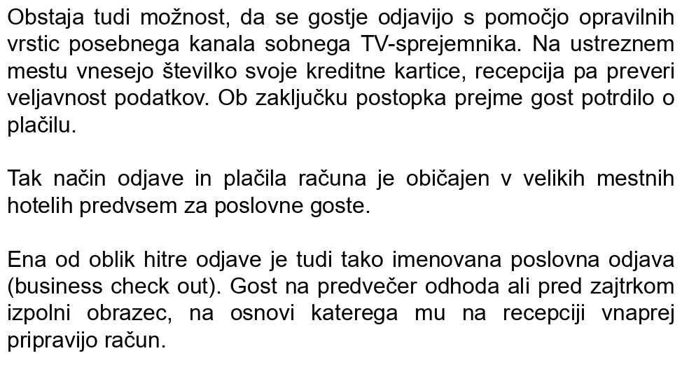
Hitra odjava (quick check out)

Slide 23
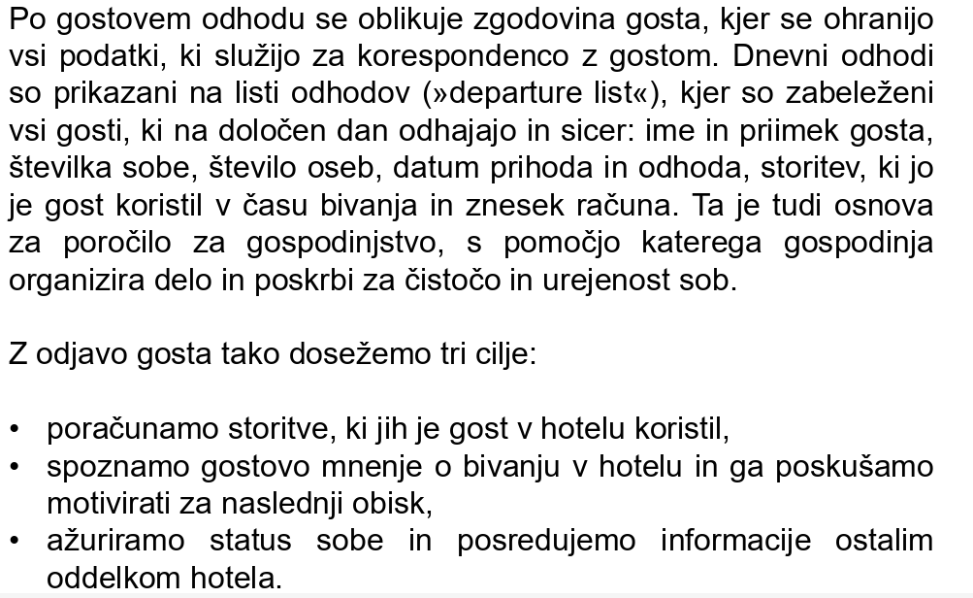
Odjava gosta

Slide 24
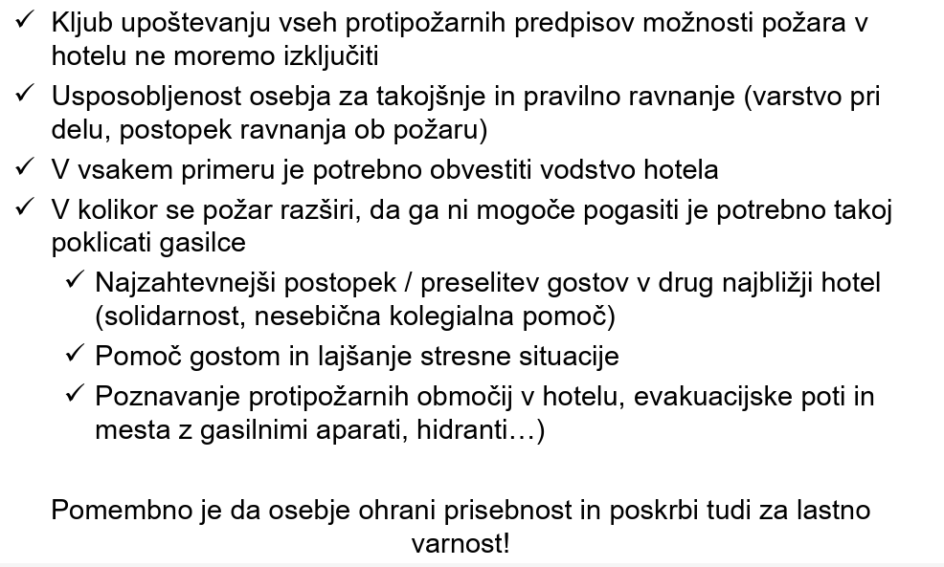
Ravnanje recepcijskega osebja v izrednih primerih - Požar

Slide 25
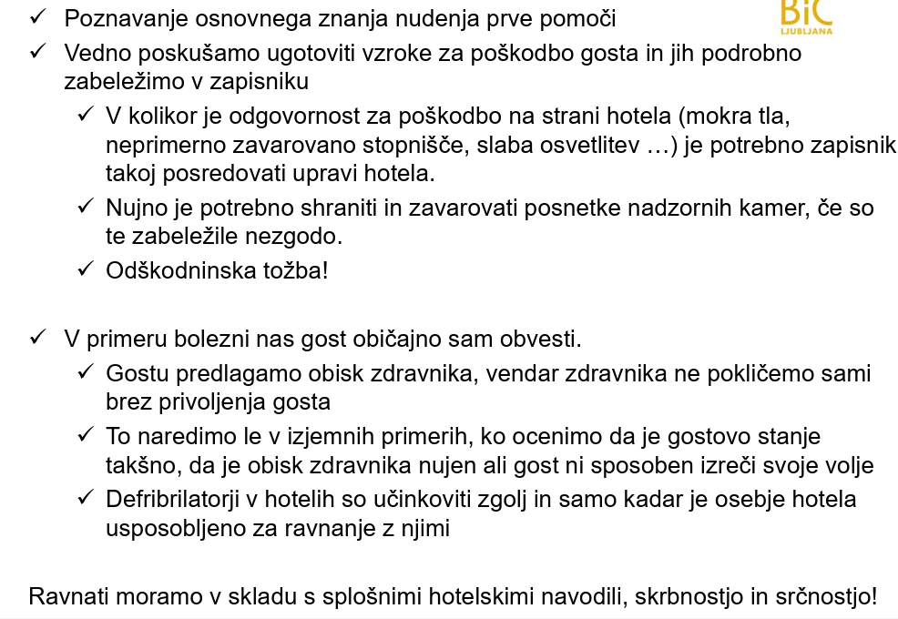
Ravnanje recepcijskega osebja v izrednih primerih - Poškodba ali bolezen gosta

Slide 26

Ravnanje recepcijskega osebja v izrednih primerih - Opitost gosta

Slide 27
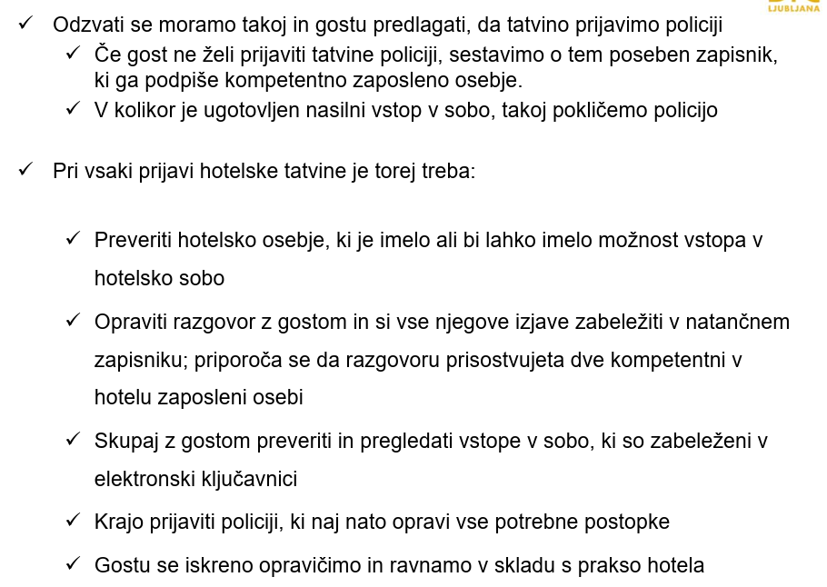
Ravnanje recepcijskega osebja v izrednih primerih - Okradeni gost

Slide 28
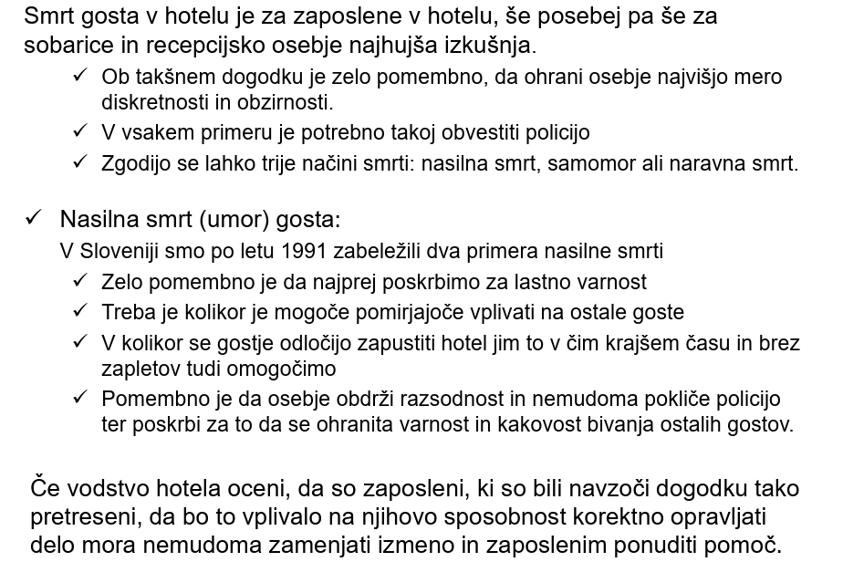
Ravnanje recepcijskega osebja v izrednih primerih - Smrt gosta v hotelu

Slide 29
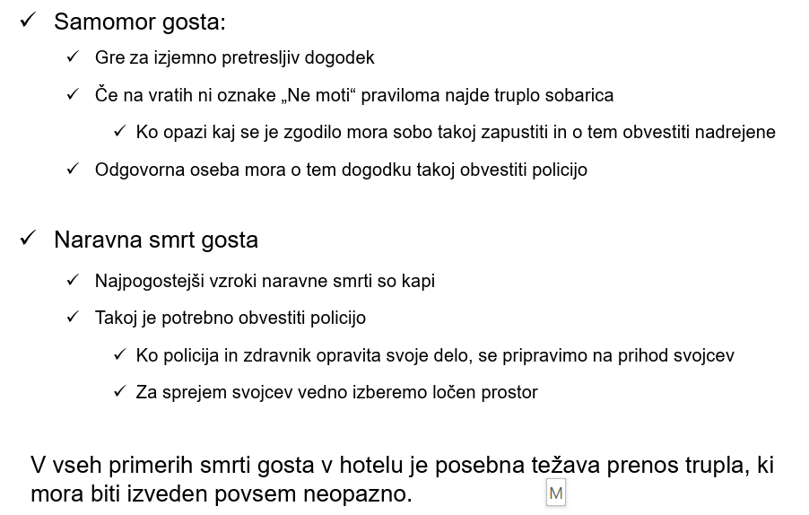
Ravnanje recepcijskega osebja v izrednih primerih - Smrt gosta v hotelu

Slide 30
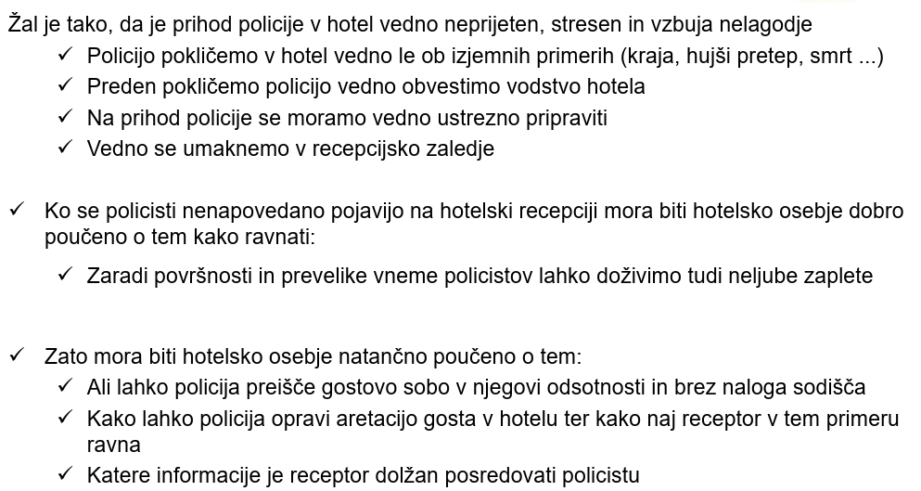
Ravnanje recepcijskega osebja v izrednih primerih - Ravnanje ob prihodu policije v hotel

Slide 31
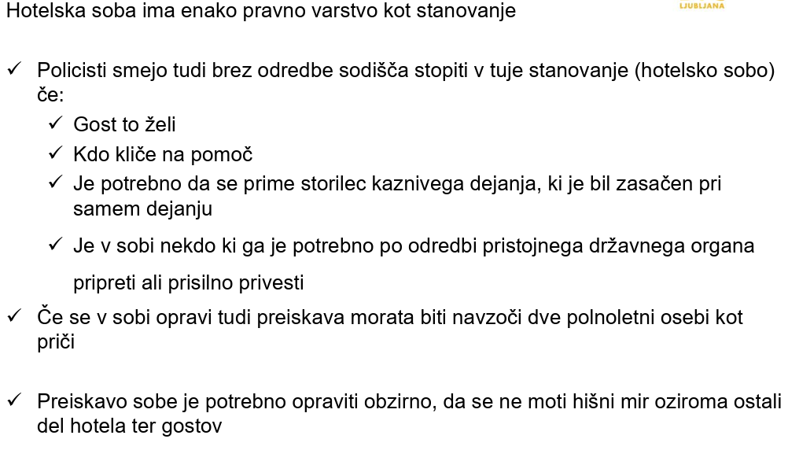
Ravnanje recepcijskega osebja v izrednih primerih - Preiskava hotelske sobe

Slide 32
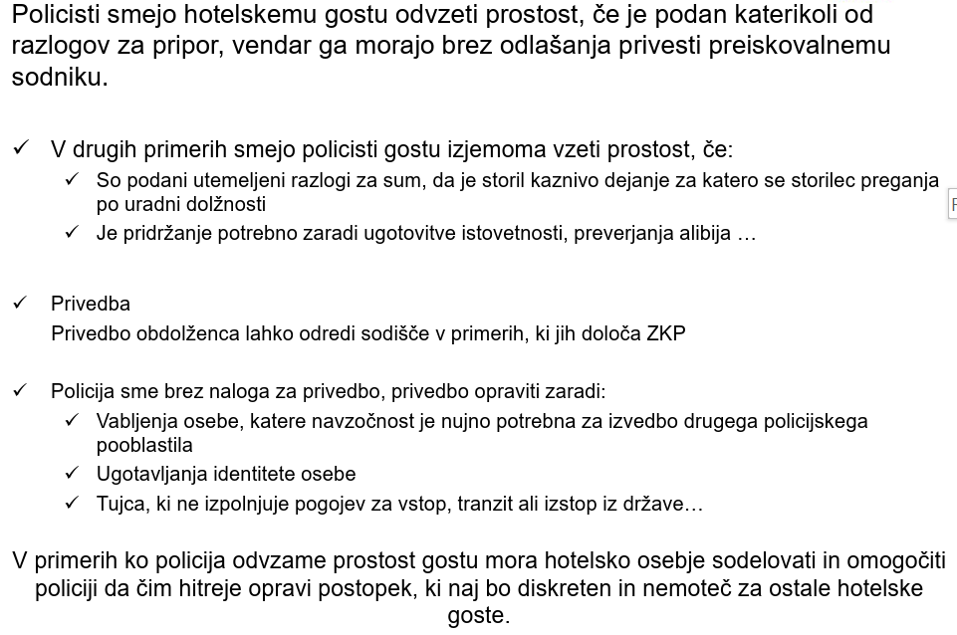
Ravnanje recepcijskega osebja v izrednih primerih - Odvzem prostosti in privedba gosta

Slide 33
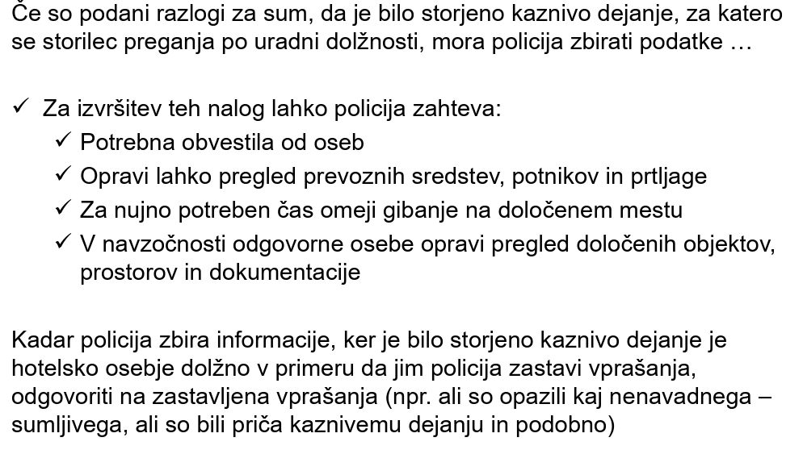
Ravnanje recepcijskega osebja v izrednih primerih - Informacije ki jih je receptor dolžan posredovati policistu na recepcijskem pultu

Slide 34
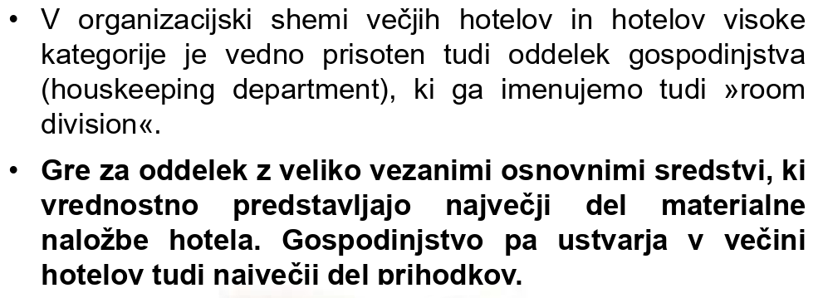
Hotelsko gospodinjstvo https://www.youtube.com/watch?v=jSqDKdENTXk

Slide 35
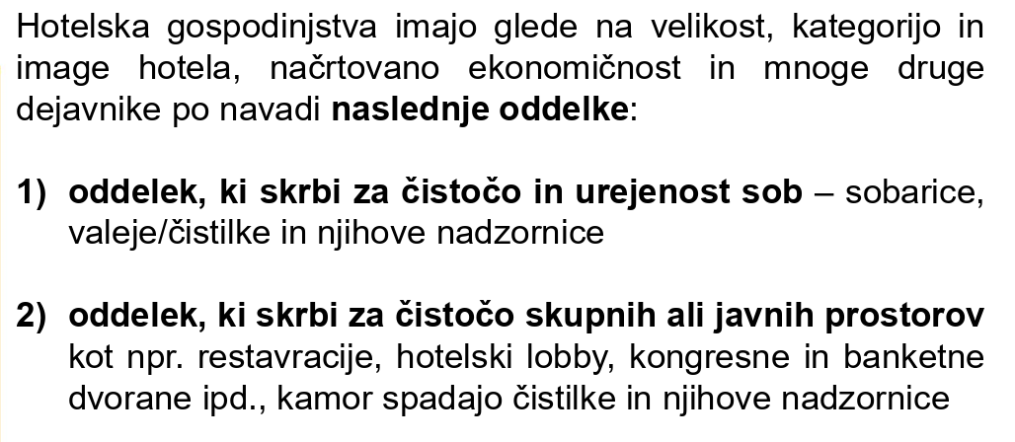
Hotelsko gospodinjstvo

Slide 36
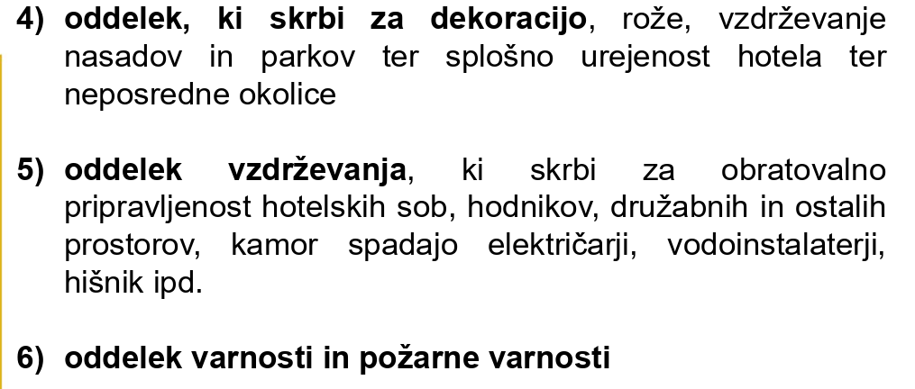
Hotelsko gospodinjstvo

Slide 37
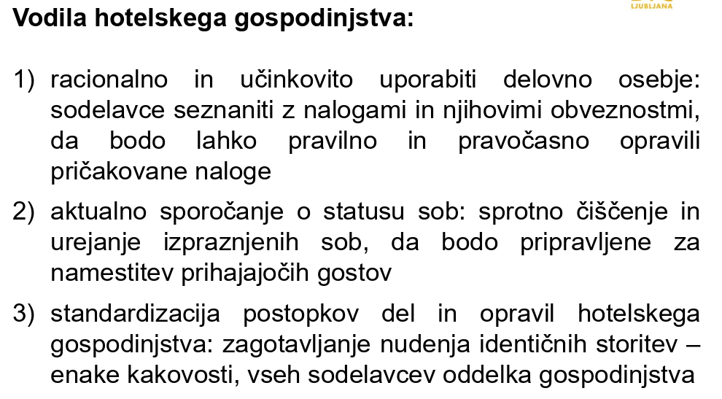
Mesto in vloga gospodinjstva v hotelu

Slide 38
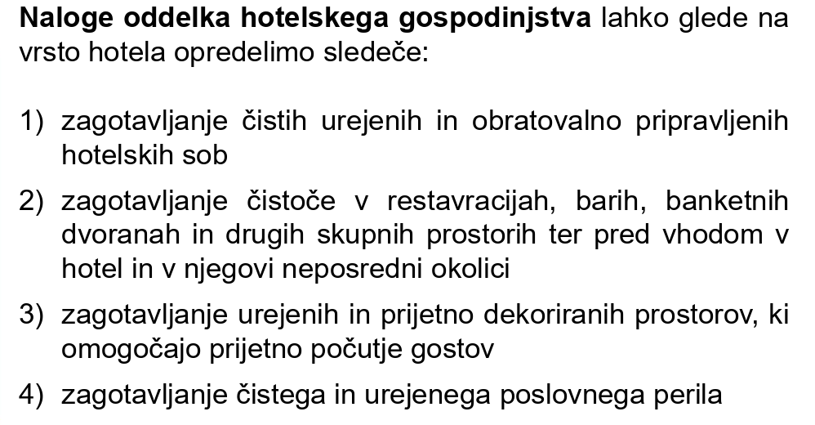
Naloge oddelka hotelskega gospodinjstva

Slide 39
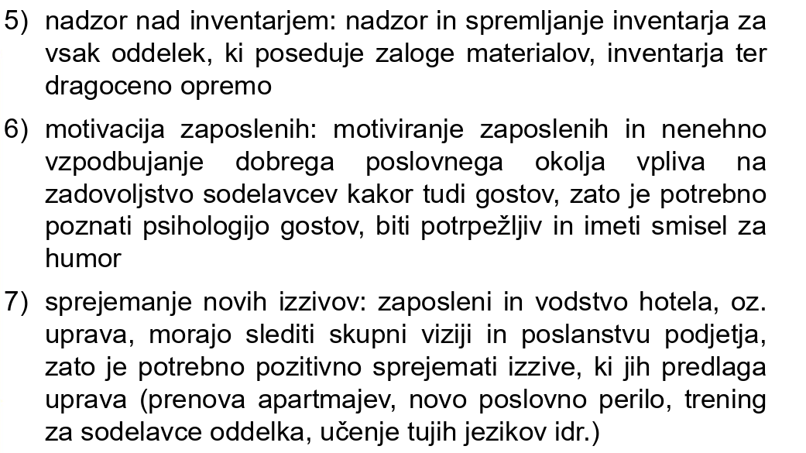
Naloge oddelka hotelskega gospodinjstva

Slide 40
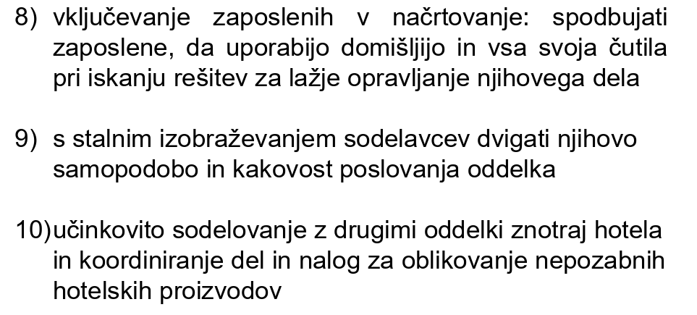
Naloge oddelka hotelskega gospodinjstva

Slide 41
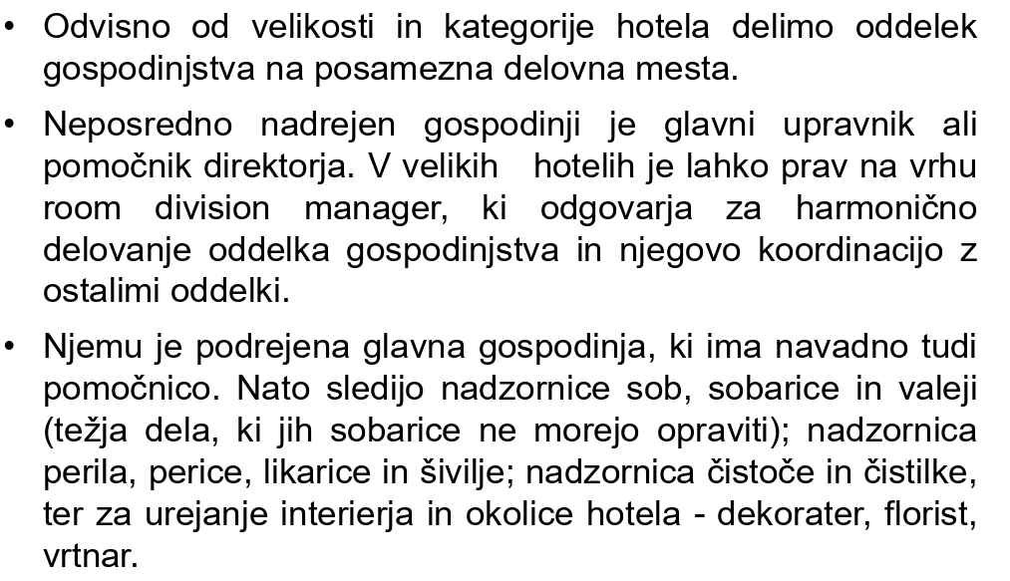
Organizacija hotelskega gospodinjstva

Slide 42
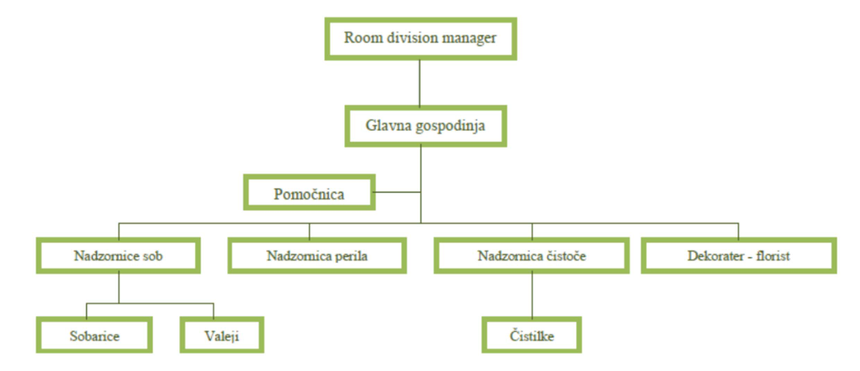
Organigram hotelskega gospodinjstva

Slide 43
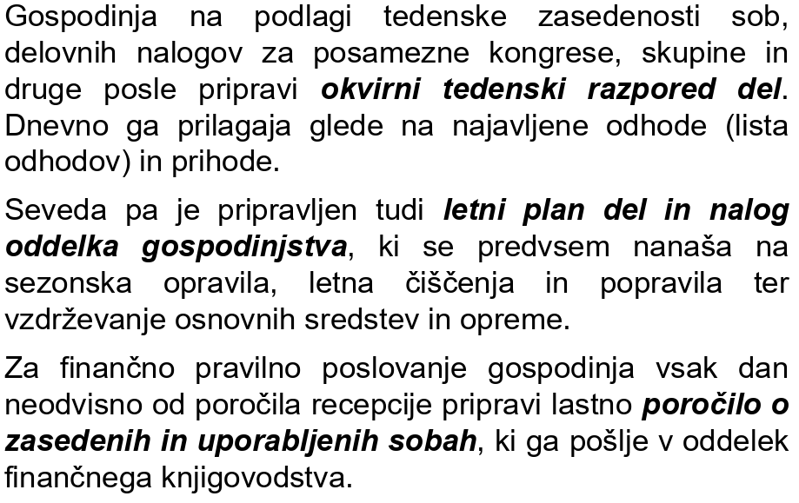
Glavna gospodinja

Slide 44
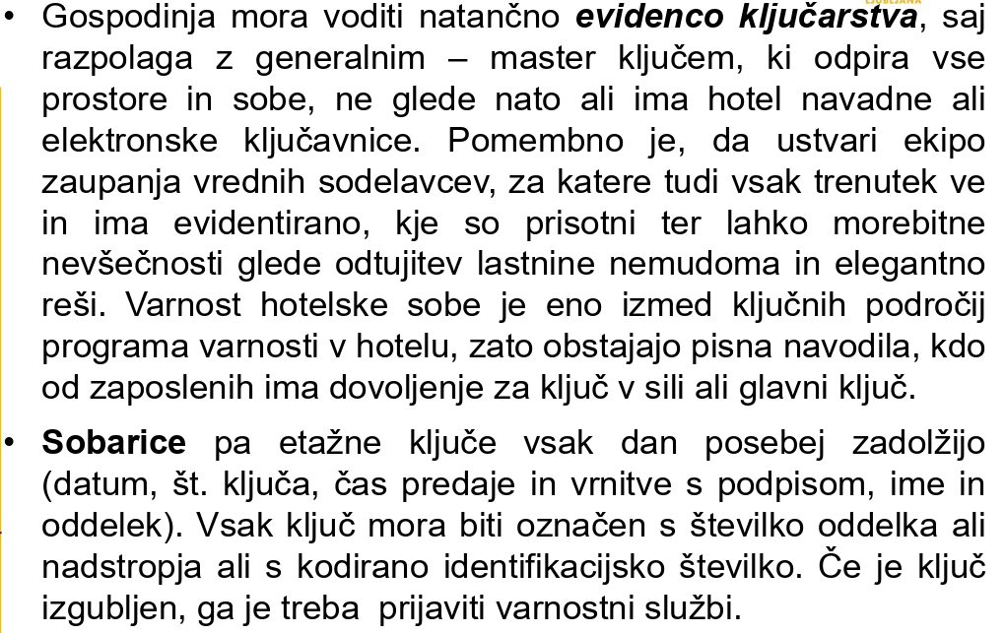
Glavna gospodinja

Slide 45
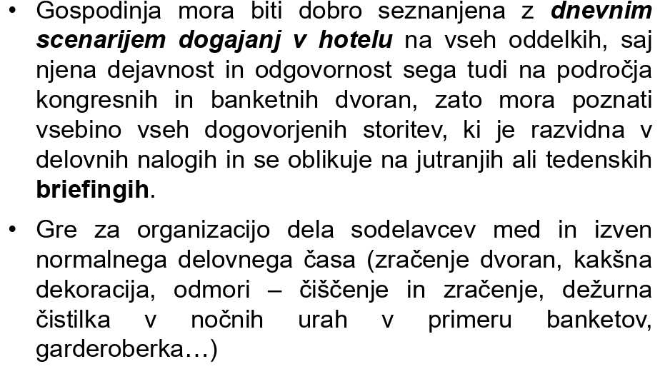
Glavna gospodinja

Slide 46
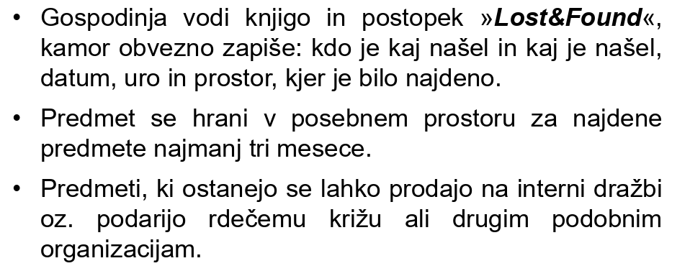
Glavna gospodinja

Slide 47
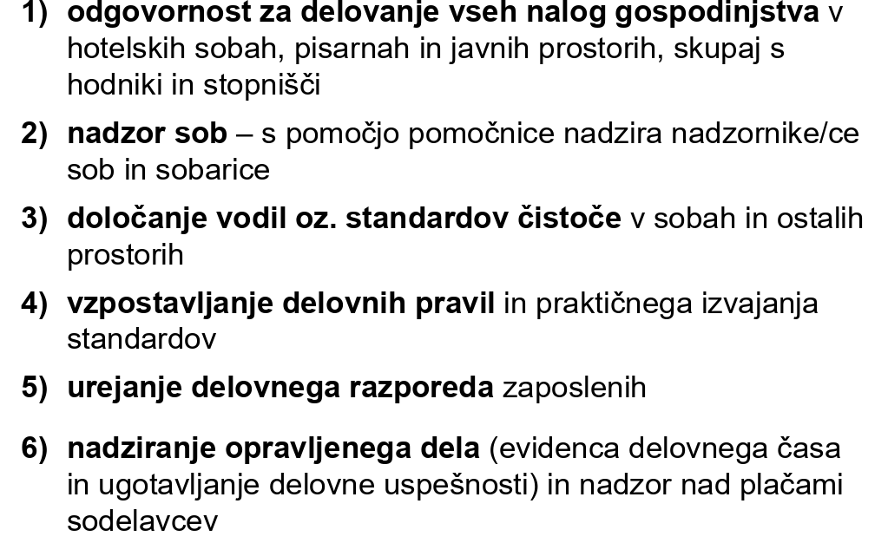
Naloge hotelske gospodinje

Slide 48
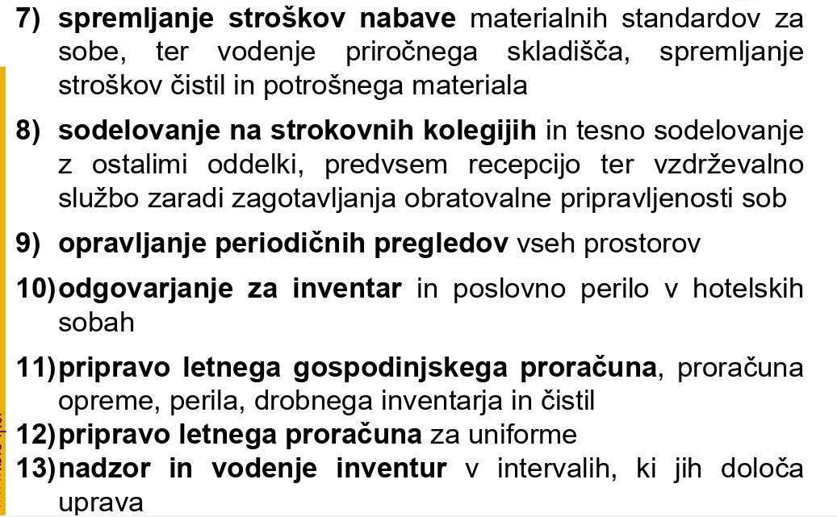
Naloge hotelske gospodinje

Slide 49
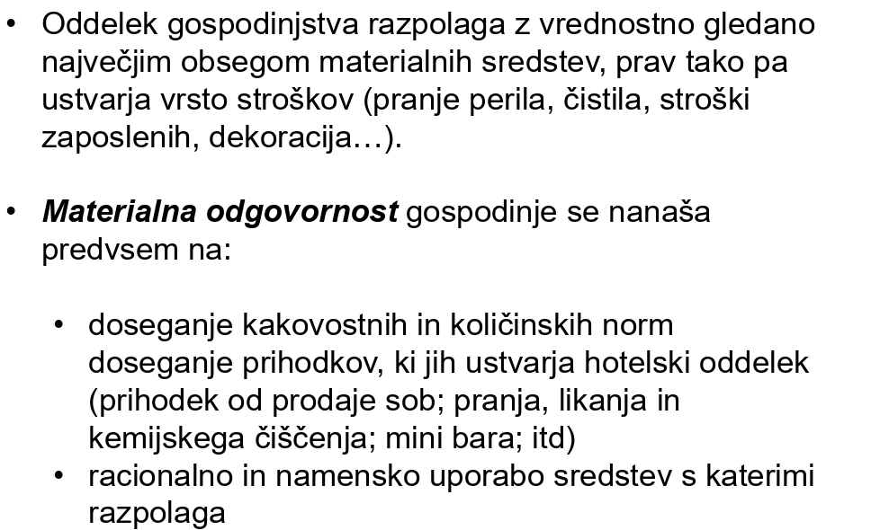
Materialna odgovornost hotelske gospodinje

Slide 50
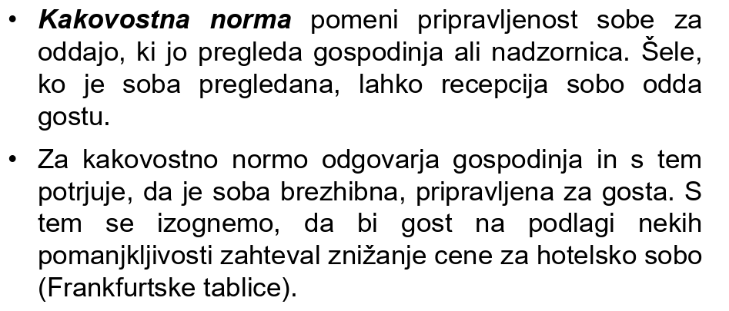
Kakovostna norma

Slide 51
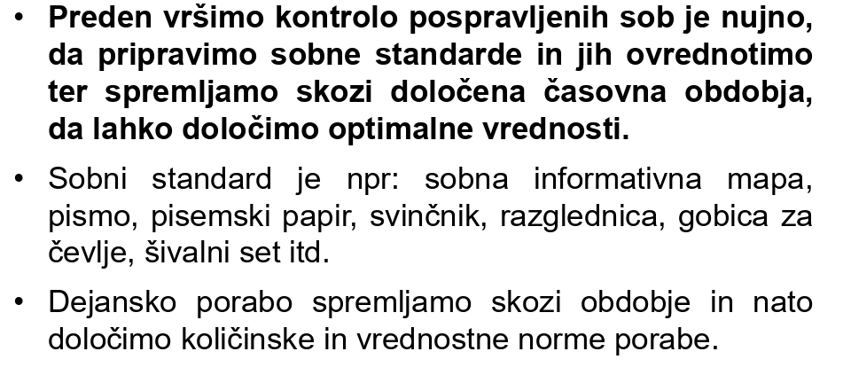
Sobni standardi

Slide 52
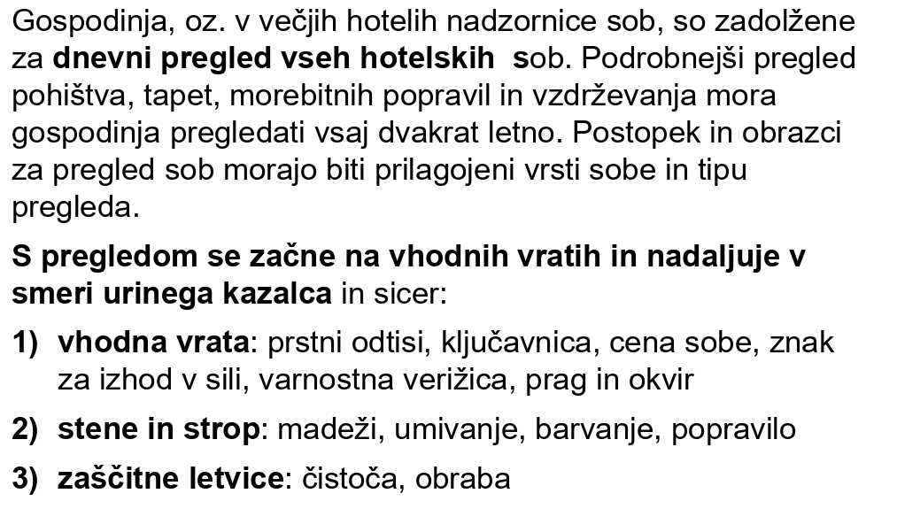
Pregled hotelske sobe

Slide 53

Pregled hotelske sobe

Slide 54

Pregled hotelske sobe

Slide 55

Pregled kopalnice

Slide 56

Sobni drobni inventar za gosta

Slide 57

Sobni drobni inventar za gosta

Slide 58

Sobni bar

Slide 59

Sobni bar

Slide 60

Evidenca porabe

Slide 61

Dnevnik

Slide 62

Evidenca o zgodovini sobe

Slide 63

Evidenca o opremi

Slide 64


Slide 65


Slide 66

Vodila za prenavljanje sob

Slide 67

Vodila za prenavljanje sob

Slide 68

Urejanje ambienta

Slide 69

Pranje in likanje gostovega perila

Slide 70

Oddelek tehničnega vzdrževanja

Slide 71

Oddelek tehničnega vzdrževanja

Slide 72

Oddelek tehničnega vzdrževanja

Slide 73

Oddelek tehničnega vzdrževanja

Slide 74

Oddelek nabave

